Slide 1
Research on CJKV Input Method System (1)
2012-08-05 일요일, 星期天, 日曜日, Sunday
DaeHyun Sung

Slide 2
Encoding
문자 코드(영어: character code)
문자 인코딩을 통해 부호화되어, 복호화하면 본래의 문자나 기호를 뜻하게 되는 부호.
문자 인코딩(영어: character encoding)
문자나 기호들의 집합을 컴퓨터에서 저장하거나 통신에 사용할 목적으로 부호화하는 방법을 가리킨다.
예) 모르스부호, ASCII(American Standard Code for Information Interchange)
아스키(ASCII, 1963년), EBCDIC(1964년)
Notes:
ASCII , ASCII Code

Slide 3
영어의 문자 집합과 인코딩
ASCII(American Standard Code for Information Interchange)
0x00~0x7F 총 127문자(제어문자, 특수문자, 숫자, 알파벳등)으로 이뤄짐.
http://www.asciitable.com/
확장 ASCII(Extended ASCII)
0x80~0xFF 128개 코드가 추가됨
독일어(덕어), 프랑스어(불어)등의 유럽어를 표현할수 있음.
ISO-8859 유럽 통일 표준안으로 제정됨
ISO 8859-1 서유럽언어, ISO 8859-2 동유럽 언어 표현하기 위한 표준안

Slide 4

한글의 문자 집합과 인코딩
중국, 일본, 한국, 베트남(CJKV, Chinese-Japanese-Korean-Vietnamese)에서 사용하는
문자 집합
한글(Hangul)
한자(漢字,汉字, 字,Hanja,Hanzi,Kanji)
히라가나(ひらがな,Hiragana)
카타카나(カタカナ,Katakana)
주음부호(注音符號,bofomopo)
확장 ASCII 코드로 이 모두를 처리할 수 없다.
어떻게?????

Slide 5
한글의 문자 집합과 인코딩
조합형과 완성형
조합형
한글의 제자원리(制字原理)에 기반하여 초성[初聲；첫소리, 닿소리]·중성[中聲；가운뎃소리, 홀소리]·종성[終聲:끝소리, 닿소리]에 각각 코드를 할당하는 방식
완성형 - 한글 표준안
'가','갸','거',...,'각','간'과 같은 완성된 문자에 코드를 할당하는 방식
유니코드의 한글 표현방식도 완성형, 조합형.
Notes:
조합형 6가지 - 세운상가, 도깨비, 메모리 적게차지. 폰트카드

Slide 6
완성형 종류
2바이트 완성형
완성된 음절을 코드와 일대일 대응하는 방식
KSC5601:1987 -> 현재는 KSX1001
'가' - 0xB0A1, '각' - 0xB0A2
0xA1A1~0xFEFE 영역 사용 8836글자만 사용
한글은 2350자만, 한자는 4888자, 부호, 일본어, 키릴문자에는 1598자
현기증난단말이에요 "똠방각하"를 입력할수 없어요.
확장 완성형
MS사에서 독자적으로 제정한 문자 집합 - MS949
통합형 한글 코드(UHC, Unified Hangul Code)
완성형에서 표현할 수 없던 8,822자 추가
확장 완성형의 문자 정렬에 문제가 있음.
Notes:
자소 단위로 입력할수있는 스펙.

Slide 7
Unicode?
한글 - 대한민국(KSX1001, EUC-KR) 조선민주주의인민공화국(KPS-9566)
일본어 - 일본(Shift JIS,EUC-JP)
중국어(번체) - 대만(Big5, EUC-TW)
중국어(간체) - 중국(GB, EUC-CN)
동시에 한글, 일본어, 중국어 간체 번체 표현할수 없을까?
유로화(€)를 어떻게 표현하나?
이럴바에 동시에 표현해버릴까?

Slide 8
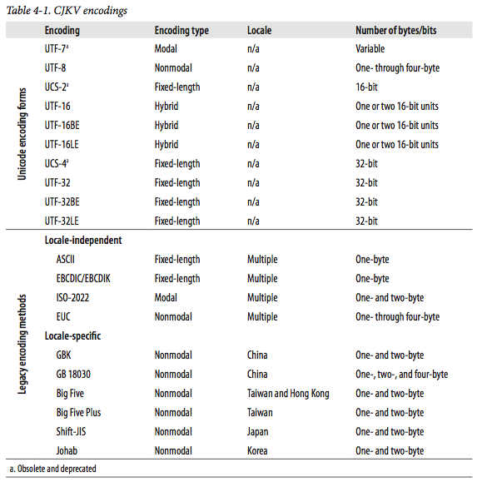
CJK Encoding

Slide 9
Unicode
Unicode 1.0.0 - 1991년 8월 제정
(생략)
Unicode 6.0 - 2010년 10월 11일 제정
Unicode 6.1 - 2012년 2월 1일 제정
http://ko.wikipedia.org/wiki/%EC%9C%A0%EB%8B%88%EC%BD%94%EB%93%9C

Slide 10
Unicode
유니코드 값을 표현 - 코드포인트(code point)사용
U+ 붙여 사용함.
ex) 'A' - U+0041 (또는 \u0041)로 표기함.
31비트 문자 집합
논리적으로 평면(plane)이라는 개념을 이용, 구획을 나누고, 평면 개수는 총 17개
위키페디아 - 유니코드평면

Slide 11
Unicode
0번 평면 - 기본 다국어 평면(BMP; Basic Multilingual Plane) ~ 16번 평면
대부분의 문자는 U+0000~U+FFFF 범위에 있는 기본 다국어 평면에 속함.
일부 한자는 보조 다국어 평면(SMP, Supplementary Multilingual Plane)인 U+10000~U+1FFFF 범위에 속함
한글
한글 자모 영역 - U+1100~U+11FF
한글 소리 마디 영역 - U+AC00~U+D7AF

Slide 12
Unicode
Unicode Encoding 방식
코드 포인트를 코드화
UCS-2, UCS-4
변환 인코딩 형식(UTC, UCS Transformation Format)
UTF-7, UTF-8, UTF-16, UTF-32
주로 UTF-8 인코딩을 가장 많이 사용함.

Slide 13
UTF-8 인코딩 방식
코드 포인트 범위 | 비트 수 | 인코딩
U+0000~U+007F | 7 | 그대로 인코딩
U+0080~U+07FF | 11 | 110XXXXX 10XXXXXX
U+0800~U+FFFF | 16 | 1110XXXX 10XXXXXX 10XXXXXX
U+10000~U+1FFFFF | 21 | 11110XXX 10XXXXXX 10XXXXXX 10XXXXXX
"한글"
코드포인트 - U+D55C U+AE00
UTF-8 인코딩 - 0xED 0x95 0x9C 0xEA 0xB8 0x80
UTF-8 인코딩에서 한글은 3바이트 인코딩.

Slide 14
유니코드에서 한글을 표현하는 방법
유니코드 범위 목록에서의 한글 관련 범위
이름 | 처음 | 끝 | 개수
한글 자모(Hangul Jamo) | 1100 | 11FF | 256
호환용 한글 자모(Hangul Compatibility Jamo) | 3130 | 318F | 96
한글 자모 확장 A(Hangul Jamo Extended A) | A960 | A97F | 32
한글 소리 마디(Hangul Syllables) | AC00 | D7AF | 11184
한글 자모 확장 B(Hangul Jamo Extended B) | D7B0 | D7FF | 80

Slide 15
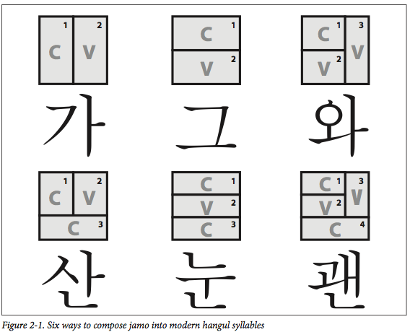
한글 소리마디의 자모 결합하는 6가지 방법

Slide 16
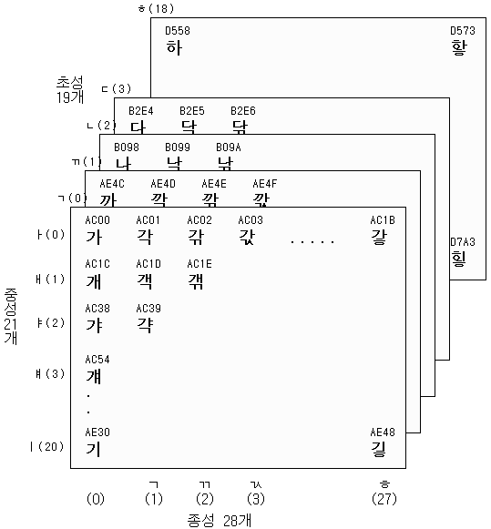
유니코드에서의 한글 소리 마디

Slide 17
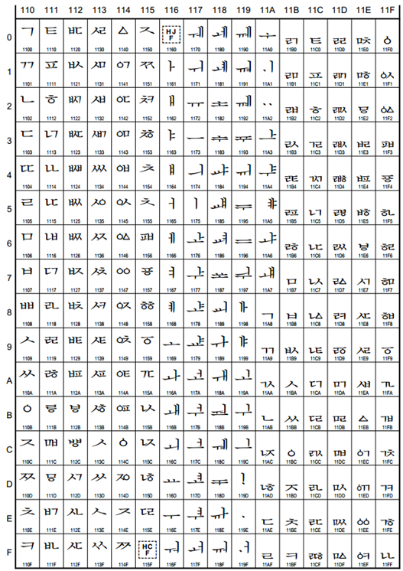
한글 자모 코드 영역

Slide 18
유니코드 동치성(Unicode equivalence)
한글 소리 마디와 한글 자모, 한글 자모 확장 2개의 코드 영역 -> 같은 글자를 표현하는 서로 다른 두 개의 방법이 있음
정규화 방법 | 예
NFD (정준분해) Normalization Form Canonical Decomposition | À (U+00C0) → A (U+0041) + ̀ (U+0300) 위 (U+C704) → ᄋ (U+110B) + ᅱ (U+1171)
NFC (정준 분해한 뒤 다시 정준 결합) Normalization Form Canonical Composition | A (U+0041) + ̀ (U+0300) → À (U+00C0) ᄋ (U+110B) + ᅱ (U+1171) → 위 (U+C704)
NFKD (호환 분해) Normalization Form Compatibility Decomposition | ﬁ (U+FB01) → f (U+0066) + i (U+0069)
NFKC (호환 분해한 뒤 다시 정준 결합) Normalization Form Compatibility Composition | 樂 (U+F914), 樂 (U+F95C), 樂 (U+F9BF) → 樂 (U+6A02)

Slide 19
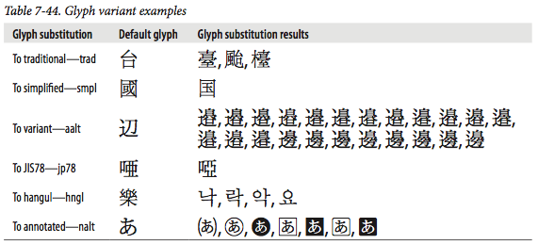
유니코드에서 한자 표현은?
중국 다르고, 일본 다르고, 대만 다르고, 한국 다르고, 베트남 다르고... 나라마다 쓰는 것도 다르고 멘붕입니다.

Slide 20
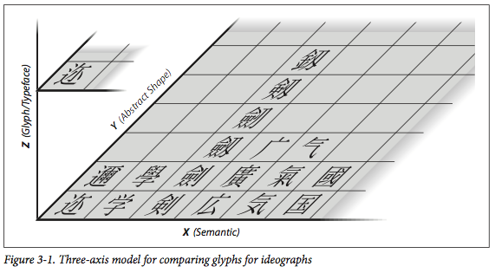
한자 비교 모델

Slide 21
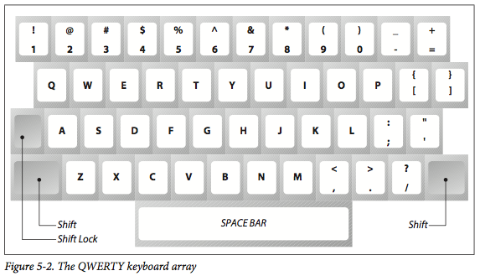
QWERTY Keyboard

Slide 22
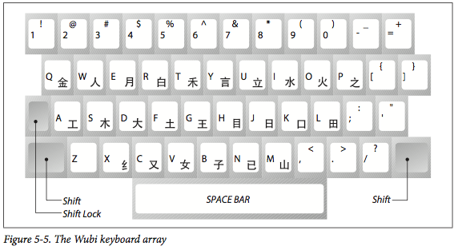
Chinese Keyboard

Slide 23
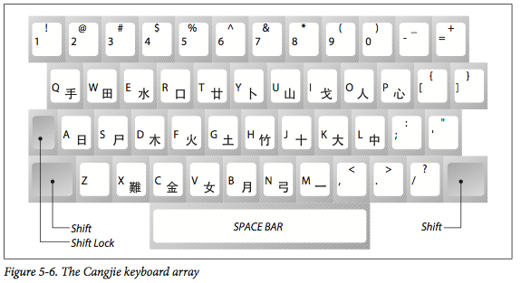
Chinese Keyboard

Slide 24
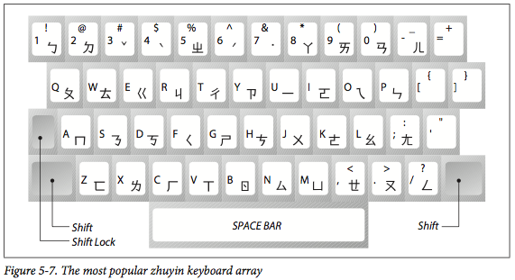
Chinese Keyboard

Slide 25
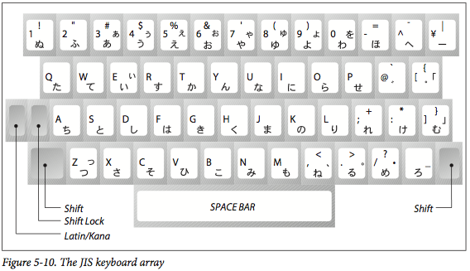
Japanese Keyboard

Slide 26
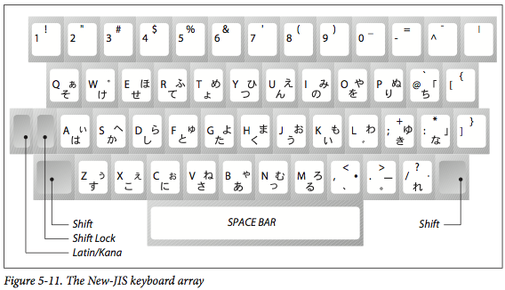
Japanese Keyboard

Slide 27
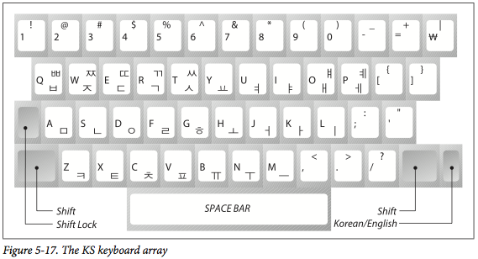
Korean Keyboard

Slide 28
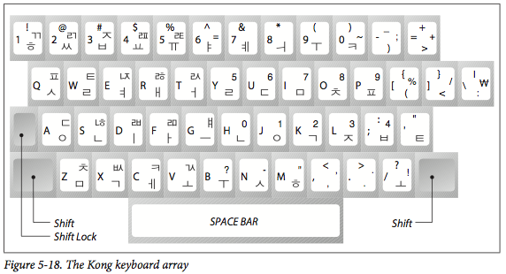
Korean Keyboard

Slide 29
CJKV Locales, Writing Systems
Locale (로케일) | Writing Systems (입력 시스템)
중국(China, People's Republic of China, 中华人民共和国) | Latin, hanzi(simplified) 简体中文
대만(Taiwan, Republic of China, 中華民國) | Latin, zhuyin 注音符號 and hanzi(traditional) 繁體中文
일본(Japan, 日本国) | Latin, hiraganaひらがな, Katakanaカタカナ, and kanji 漢字「かんじ」
한국(Korea, Republic of Korea, 대한민국) | Latin, hangul 한글 and hanja 漢字[한자]
베트남(Vietnam, Socialist Republic of Vietnam) | Latin

Slide 30
Writing Systems(입력방법)
CJKV 문자를 입력할때 아래와 같은 입력 방식을 사용함.
Latin characters
Zhuyin 注音符號, 주음부호, bopomofo
Kana(hiraganaひらがな, Katakanaカタカナ)
Hangul 한글
Chinese characters 漢字 汉字 한자
Non-Chinese Chinese characters
Japanese kokuji[国字]
Korean
Vietnamese chữ Nôm

Slide 31
Chinese Transliteration Methods
한어병음[汉语拼音] 표기법
1955년~1957년 문자개혁을 할 때 중국 문자 개혁 위원회(中国文字改革委员会)는 한어병음방안(汉语拼音方案)을 채택
1958년 2월 전국인민대표대회(全国人民代表大会)에서 이 안을 비준, 시행.
1982년 국제표준ISO 7098이 되었다.
웨이드-자일스식 표기법
19세기 웨이드와 자일스가 중국어의 라틴어표기를 고안함.
주음부호[注音符號] 표기법
1913년에 중국독음통일회에 의해 제정되었고 1918년에 베이징 북양정부가 공표. 난징 국민정부에서도 공인되었지만, 1930년에 ‘주음부호’로 개칭되고 한자의 발음기호로 축소. 현재 대만에서 사용

Slide 32
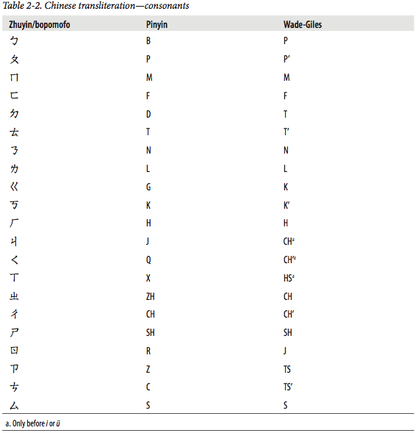
Chinese Transliteration Methods

Slide 33
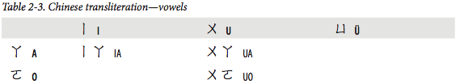
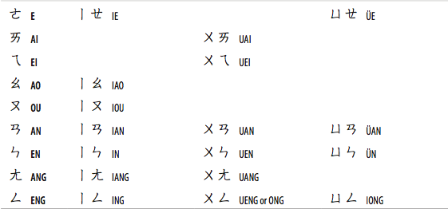
Chinese Transliteration Method

Slide 34
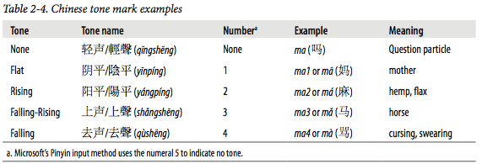
Chinese Tone(성조,聲調)

Slide 35
Japanese Transliteration Method
The Hepburn System(ヘボン式)
미국 선교사 James Curtis Hepburn이 1887년도에 고안한 로마자 표기 방법
The kunrei System(訓令式)
1937년 일본정부가 발표한 로마자 표기 방법
The Nippon System(日本式)
田中館愛橘(tanakadate aikitsu)가 1881년도에 고안한 로마자 표기 방법. 훈령식과 비슷하고 거의 사용안함.
The Word Processor System(ワープロ式)
몇 십년전 일본의 워드프로세서 전용 기계에서 사용했던 일본어 입력 방법

Slide 36
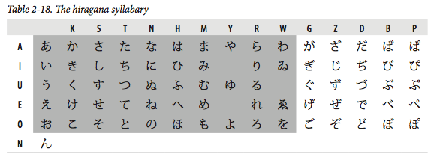
Japanese hiragana

Slide 37
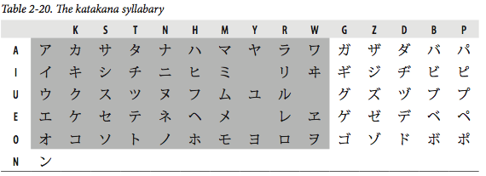
Japanese katakana

Slide 38
Korean Transliteration Method
국어의 로마자 표기법(The Re-vised Romanization of Korean, abbreviation RRK)
2000년 7월 7일 공표된 로마자 표기법
매큔-라이샤워 표기법(Ministry of Education (문교부) derived from and sometimes referred to as McCune-Reischauer)
1984년 1월 13일 공표된 로마자 표기법
한글학회(Korean Language Society)
1996년도에 발표된 로마자 표기법

Slide 39
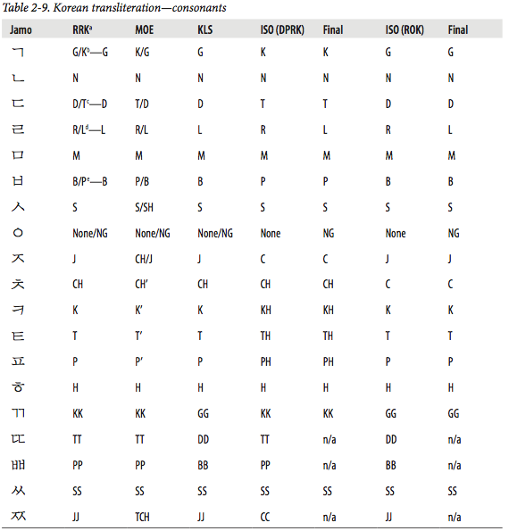
Korean

Slide 40
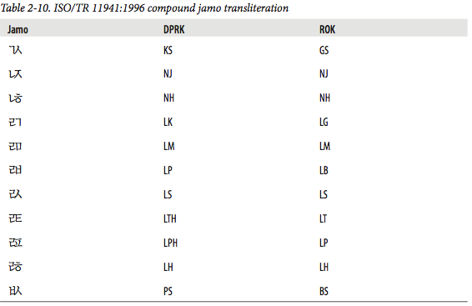
Korean

Slide 41
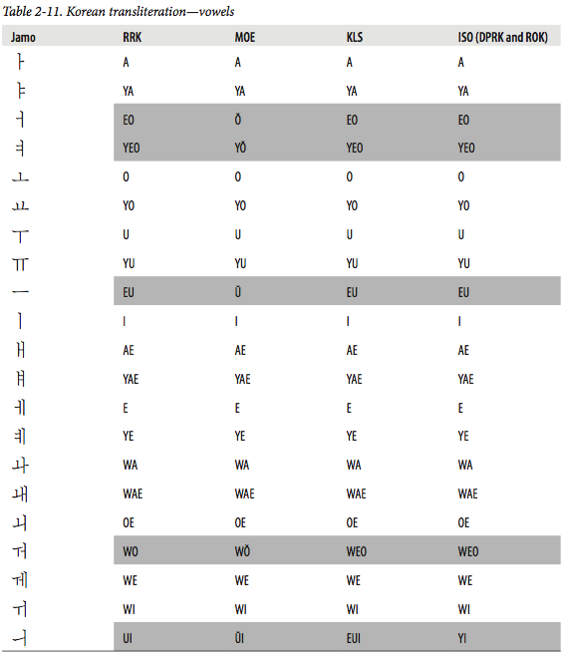
Korean

Slide 42
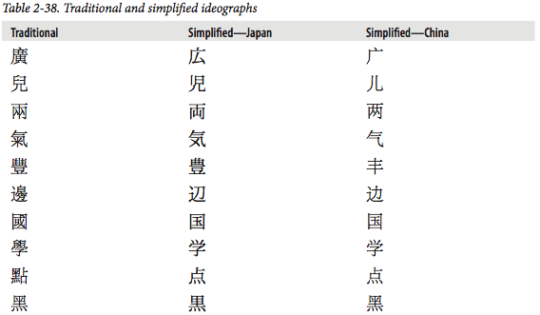

CJK Chinese Character

Slide 43
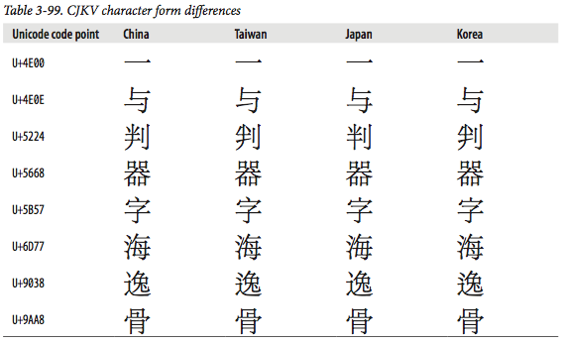
CJK Chinese Character

Slide 44
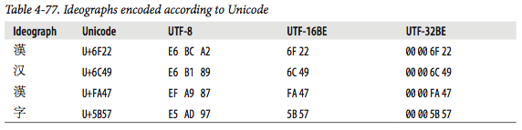
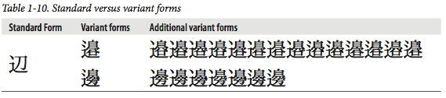

CJK Chinese Character

Slide 45
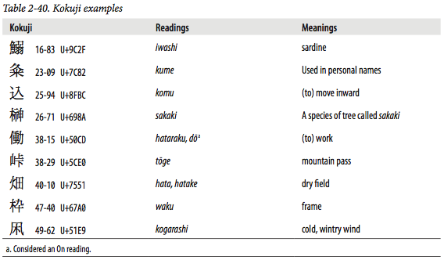
Japanese Kokuji(国字)

Slide 46
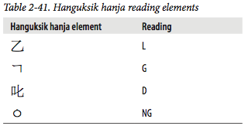
한국식 한자(Hanguksik hanja, 韓國式漢字)

Slide 47
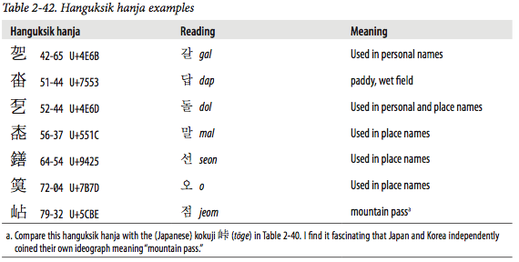
한국식 한자(Hanguksik hanja, 韓國式漢字)

Slide 48
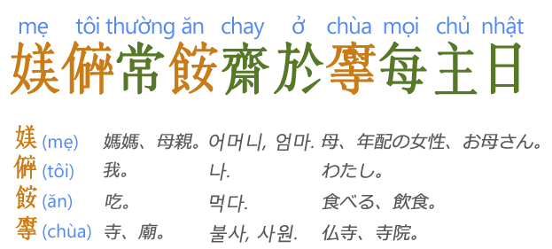
Vietnamese chữ Nôm

Slide 49
Q&A
빙산의 일각입니다. 아직도 정리할 것 많지만 대강 알아야하는 부분만 정리

